Slide 1
Ukkonenov algoritam za izgradnju sufiksnog stabla

Slide 2
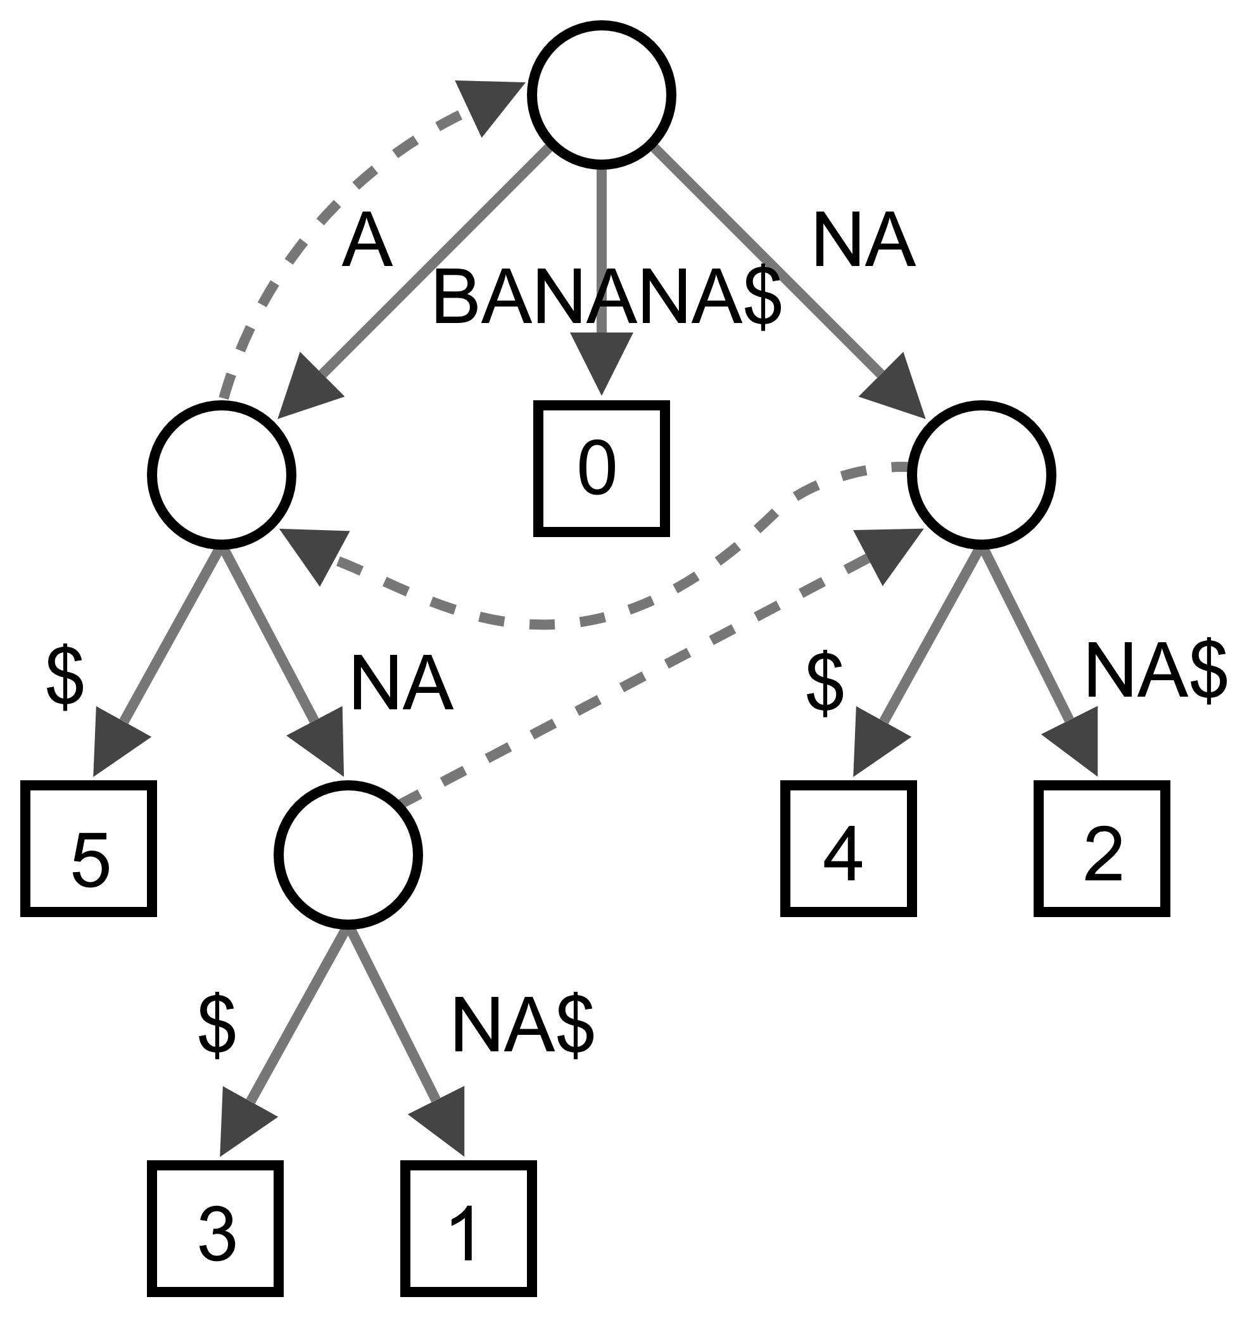
Sufiksno stablo
Stablo svih sufiksa nekog teksta
Ubrzanje operacija nad tekstom
Povećanje zauzeća memorije

Slide 3
Ukkonenov algoritam
Esko Ukkoen, 1995
„Online”
O(n), n – veličina stringa, abeceda konstanta
O(n log n) – opći slučaj

Slide 4
Implementacija - pojmovi
Korijen, Krajnji (leaf) čvor, Unutrašnji (internal) čvor
Rub (Edge)
Sufiksna veza (Suffix Link)
Active Point
Active Node
Active Length
Active Edge

Slide 5
Implementacija - strukture
Suffix Tree
Root, Remainder, Active Point, Current Position
Node
[from, to], Suffix link, Text End, Children
Active Point
Active Node, Active Length, Active Edge

Slide 6
Algoritam
Insert
Leaf
Edge Splitting (Internal Node)
Position
Suffix Link

Slide 7
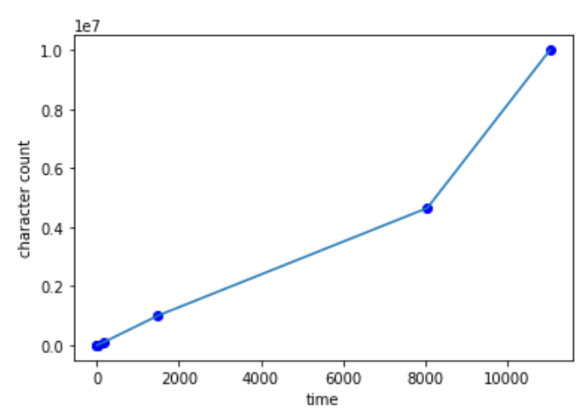
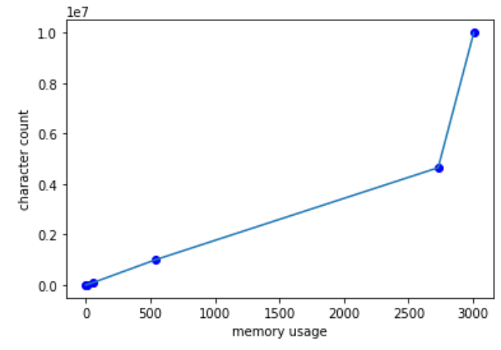
Performanse

